Slide 1

Departamento de Ciencias Económicas Administrativas y de Comercio
Carreras de: Ingeniería Comercial e Ingeniería en Finanzas y Auditoría
TEMA: Análisis de la Aplicación de la Gestión Estratégica e Incidencia en la Rentabilidad de los Hoteles 4 Estrellas Cantón Quito y 3 Estrellas Cantón Cayambe
Autores: Ordóñez Egas Marcos Andrés
Rosero Chaquinga Byron David
Director: Ing. Segovia Guerrero, Cesar Ricardo Msc.
Revisor: Ing. Simbaña Taipe, Luis Enrique Ph.D
Sangolquí, octubre 2018

Slide 2
No juzgues cada día por lo que cosechas, sino por las semillas que plantas.
Robert Louis Stevenson.

Slide 3

INTRODUCCIÓN

Slide 4
PLANTEAMIENTO DEL PROBLEMA
Limitado desarrollo en el sector hotelero
D
Baja rentabilidad
Incumplimiento de indicadores meta
Incumplimiento de objetivos empresariales
Ineficiente sistema administrativo y Financiero en alojamientos turísticos categoría 4 estrellas cantón Quito y 3 estrellas cantón Cayambe
I
Inadecuada Gestión estratégica
Deficiente aplicación de las estrategias gerenciales y operativas
Incorrecto análisis financiero de la empresa

Slide 5
JUSTIFICACIÓN
Importancia: Crecimiento del sector
Se busca aportar con estrategias
Consecuencia: Aprovechamiento de oportunidades

Slide 6
Objetivo General
Verificar la incidencia de la gestión estratégica en la rentabilidad de los hoteles 4 estrellas en el cantón Quito y 3 estrellas en el cantón Cayambe

Slide 7
Objetivos específicos
Analizar la aplicación de los modelos de gestión estratégica de los alojamientos hoteleros 4 estrellas cantón Quito y 3 estrellas cantón Cayambe.
Realizar un análisis de los índices de rentabilidad hotelera ADR y RevPAR de los alojamientos hoteleros 4 estrellas cantón Quito y 3 estrellas cantón Cayambe.
Realizar un análisis de los índices financieros de rentabilidad ROA, ROE y DUPONT de los alojamientos hoteleros 4 estrellas cantón Quito y 3 estrellas cantón Cayambe.
Realizar un análisis descriptivo de la relación entre crecimiento y rentabilidad hotelera de los alojamientos hoteleros 4 estrellas cantón Quito y 3 estrellas cantón Cayambe.
Proponer el establecimiento de estrategias empresariales para el mejoramiento de la gestión administrativa y financiera de los alojamientos hoteleros 4 estrellas cantón Quito y 3 estrellas cantón Cayambe.

Slide 8
Hipótesis nula
Ho: La existencia de gestión estratégica empresarial incide directamente en el aumento de la rentabilidad de los alojamientos hoteleros 4 estrellas en el cantón Quito y 3 estrellas en el cantón Cayambe.
Hipótesis alternativa
H1: La no existencia de gestión estratégica empresarial incide directamente en la disminución de rentabilidad de los alojamientos hoteleros 4 estrellas en el cantón Quito y 3 estrellas en el cantón Cayambe.

Slide 9
MARCO TEÓRICO

Slide 10
Enfoque teórico de la gestión estratégica
Sistema de planificación
Paso 1. Análisis del entorno
Sustitutos
Clientes
Nosotros
Proveedores
Nuevos entrantes
Rivales
Legislación
Tendencias Demográficas
Entorno Social
Tecnología e Innovación
Macro entorno
Fuente: (Salazar, 2003)
Notes:
Administración científica: Búsqueda de la eficiencia en los procesos de producción.
Administración funcional: Estudio de la infraestructura organizacional y sus funciones relacionadas con áreas de marketing, producción, finanzas y recursos humanos.
Enfoque de las relaciones humana: El factor humano es vital para la gestión, es el elemento clave de la eficiencia.
Enfoque en modelos matemáticos: Aporte a la integración multidisciplinaria.

Slide 11
Paso 1. Análisis del entorno
Empresa
Clientes
1.- poder de negociación de los Clientes
Competencia en el mercado
2.- rivalidad entre empresas
Nuevos Entrates
3.- amenaza de los nuevos entrates
Sustitutos
5.- Amenaza de lo productos sustitutos
Proveedores
4.- poder de negociación de los proveedores
Micro entorno
Fuente: (Porter, 2003)

Slide 12
Paso 1. Análisis del entorno
Análisis Interno
Filosofía corporativa
Proceso administrativo
Gestión de unidades estratégicas de negocio
Cultura, valores, creencias
I.P.O.D.C.E
Fuente: (Salazar, 2003)

Slide 13
Paso 2. Definición de la situación presente
Oportunidades
Aprovechar la tecnología.
Posibilidades de crecimiento en el mercado.
Situación externa favorable para el negocio.
Amenazas
Riesgos del ambiente.
Situación economica mundial.
Desafios competitivos globales.
Situación externa desafavorable para el negocio.
Fortalezas
Aspectos internos positivos propios de la empresa.
Eficiencia y eficacia en el funcionamiento.
Ventajas competitivas reales y potenciales .
Debilidades
Aspectos internos negativos propios de la empresa .
Falta de optimización en el funcionamiento.
Desventajas competitivas reales y potenciales.
Fuente: (Salazar, 2003)

Slide 14
Paso 2. Definición de la situación presente
Stakeholders
Competidores
Proveedores
Estado
Clientes
Empleados
ONG"S
Sindicatos
Sociedad
Fuente: (Salazar, 2003)

Slide 15

Paso 3. Formulación de planes y acciones
Políticas
Valores y principios
Visión
Misión
Objetivos corporativos
Paso 4. Implementación y revisión
BSC

Slide 16


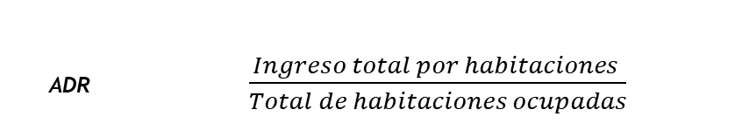
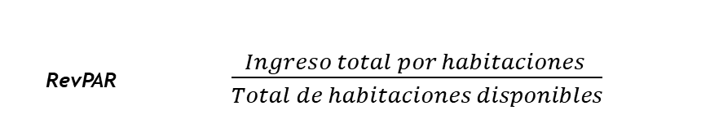

Enfoque teórico de la rentabilidad
Razones de rentabilidad
Rentabilidad sobre activos
$$\frac{utilidad neta }{activo total } X 100$$
Rentabilidad sobre el patrimonio
$$\frac{utilidad neta }{patrimonio} X 100$$
Sistema DUPONT
$$\frac{utilidad neta }{Ventas netas} X \frac{Ventas netas }{Activo total}$$
RevPAR $\frac{Ingreso total por habitaciones }{Total de habitaciones disponibles}$
ADR $\frac{Ingreso total por habitaciones }{Total de habitaciones ocupadas}$

Slide 17
Marco teórico de crecimiento vs rentabilidad de Davidsson
Crecimiento no es un signo de desarrollo empresarial.
¿PONER EL CABALLO FRENTE AL CARRO?
División de empresas.
Objetivo a largo plazo será su éxito.
Crecimiento | 1. Pobre | 2. Crecimiento | 3. Ganancia | 4. Estrella
ROA
1. Pobre
2. Crecimiento
3. Ganancia
4. Estrella
Fuente:(Davidsson, Steffens, & Fitzsimmons, 2007)
Notes:
En sí, las organizaciones y empresas son considerados como sistemas abiertos, pues requieren de acciones y actividades que permitan gestionar, satisfacer y equilibrar sus necesidades internas, así como también, adaptarse a los cambios del entorno en el cual se desarrollan, a fin de lograr un objetivo o metas determinadas (Velasquez, 2000)

Slide 18
MARCO METODOLÓGICO

Slide 19

Tipo de Metodología
Fuentes de información
Primaria
Secundaria
Encuesta
Administradores
Estados Financieros
Quito Turismo
Municipio de Cayambe
Cámara de Turismo
Catastros
Investigaciones
Libros
Paper´s

Slide 20
Definición de la población y muestra
Universo de Estudio
Alojamientos Turísticos 4 estrellas en el cantón Quito y 3 estrellas cantón Cayambe
Población Objetivo de estudio
52 Hoteles
Censo poblacional
52 encuestas
40 Quito
12 Cayambe

Slide 21
Levantamiento de la Información
Variables | Componentes | N° de Preguntas
Gestión estratégica | Misión | 15
 | Visión | 15
 | Objetivos | 15
 | Gerencia estratégica | 8, 9, 14, 17
 | Procesos | 3, 4, 5, 7, 10, 11, 12, 13, 18, 24, 25, 26,
 | Estrategias | 6, 19, 21, 10, 23
Rentabilidad | Rentabilidad Ingresos totales por habitación disponible REVPAR | 34
 | Tarifa media por habitación ADR | 34
 | Rentabilidad sobre activos | 32, (Estados financieros)
 | Ventas | (Estados financieros)
Crecimiento
ENCUESTA

Slide 22
Procesamiento de la Información
Establecer criterios de involucrados
Codificación
Tabulación
Gráficas
Cuadro estadístico
SPSS → Correlación Pearson, Chi Cuadrado
Código | Respuesta
1 | Si
2 | No
5 | Excelente
4 | Muy buena
3 | Buena
2 | Regular
1 | Mala

Slide 23
RESULTADOS

Slide 24
Resultados de la encuesta
Pregunta 8.- Existe una metodología para realizar planificación estratégica en el hotel - Quito
Código | Respuesta
5 | Excelente
4 | Muy buena
3 | Buena
2 | Regular
1 | Mala

Slide 25
Pregunta 8.- Existe metodología para realizar planificación estratégica en el hotel - Cayambe
Código | Respuesta
5 | Excelente
4 | Muy buena
3 | Buena
2 | Regular
1 | Mala

Slide 26
Pregunta 9.- Utiliza el enfoque de gerencia estratégica para la toma de decisiones - Quito
Código | Respuesta
5 | Excelente
4 | Muy buena
3 | Buena
2 | Regular
1 | Mala

Slide 27
Pregunta 9.- Utiliza el enfoque de gerencia estratégica para la toma de decisiones - Cayambe
Código | Respuesta
5 | Excelente
4 | Muy buena
3 | Buena
2 | Regular
1 | Mala

Slide 28
Pregunta 15.- Definidas misión, visón y objetivos del hotel - Quito
Código | Respuesta
5 | Excelente
4 | Muy buena
3 | Buena
2 | Regular
1 | Mala

Slide 29
Pregunta 15.- Definidas misión, visón y objetivos del hotel - Cayambe
Código | Respuesta
5 | Excelente
4 | Muy buena
3 | Buena
2 | Regular
1 | Mala

Slide 30
Pregunta 22.- Existen métodos efectivos de planificación que permiten la asignación ordenada de recursos a los proyectos prioritarios de la empresa - Quito
Código | Respuesta
5 | Excelente
4 | Muy buena
3 | Buena
2 | Regular
1 | Mala

Slide 31
Pregunta 22.- Existen métodos efectivos de planificación que permiten la asignación ordenada de recursos a los proyectos prioritarios de la empresa - Cayambe
Código | Respuesta
5 | Excelente
4 | Muy buena
3 | Buena
2 | Regular
1 | Mala

Slide 32
Pregunta 25 Sistema efectivo de control financiero, de ventas, inventarios, gastos, producción, calidad y gerenciales - Quito
Código | Respuesta
5 | Excelente
4 | Muy buena
3 | Buena
2 | Regular
1 | Mala

Slide 33
Pregunta 25 Sistema efectivo de control financiero, de ventas, inventarios, gastos, producción, calidad y gerenciales - Cayambe
Código | Respuesta
5 | Excelente
4 | Muy buena
3 | Buena
2 | Regular
1 | Mala

Slide 34
Pregunta 26 Se realizan análisis financieros y se toman decisiones en base a estos - Quito
Código | Respuesta
5 | Excelente
4 | Muy buena
3 | Buena
2 | Regular
1 | Mala

Slide 35
Pregunta 26 Se realizan análisis financieros y se toman decisiones en base a estos - Cayambe
Código | Respuesta
5 | Excelente
4 | Muy buena
3 | Buena
2 | Regular
1 | Mala

Slide 36
Análisis de los índices de rentabilidad
Matriz Indicador rentabilidad hotelera ADR Quito.
Nombre de Hoteles | ADR
Stubel suites & café | 34,75
Republica | 82,62
El relicario del Carmen | 59,85
Hotel quito | 113,20
Rio amazonas internacional | 64,94
Sebastian | 0,00
Tambo real | 74,58
San jose | 110,00
Hotel Maria Isolina | 66,66
Hotel reina Isabel | 78,63
Akros | 77,78
Wyndham | 109,79
Holiday inn express | 55,50
Neoembassy | 45,75
Hotel casa gangotena s.a. | 364,50
Le parc | 115,00
Castillo del valle | 61,25
Barnad | 86,82
Stanford suites hotel | 157,00
Mansiòn del angel | 128,00
Galaxy | 78,00
Fuente de piedra | 65,75
Boutique plaza sucre | 90,05
La cartuja | 61,00
Patio andaluz | 75,50
Anahi boutique | 195,00
Bellavista cloud forest | 95,00
Pululahua ecolodge | 38,00
Nuhouse | 96,56
Hosteria mi huasipungo | 67,50
Casa del viajero pifo | 31,00
Posada mirolindo | 59,50
Shantidham | 99,75
Zen suites quito | 34,00
Yumbo spa resort | 160,75
Hotel citimed | 78,20
Zaysant ecolodge | 66,75
Hotel san agustin | 56,25
La gran colombia | 19,25
Carlota | 19,00
Promedio | 84,34

Slide 37
Matriz Indicador rentabilidad hotelera ADR Cayambe.
Nombre de Hoteles | ADR
María Isolina (c) | 28
El sol (c) | 27,35
Mirador de cayambe | 23
Cayambe | 15,2
Miradores de yasnan | 37,5
Klondike | 22,5
Paradero san pedro | 32,7
San pedro de cayambe | 16,75
Lisbeth cielo azul | 38,25
El refugio de cayambe | 16,75
Mital del mundo | 21,56
Fagelp | 16,75
Promedio | 24,6925

Slide 38
Matriz Indicador rentabilidad hotelera RevPAR Quito.
Nombre de Hoteles | Revpar
Stubel suites & café | 19,86
Republica | 32,08
El relicario del carmen | 23,74
Hotel quito | 12,64
Rio amazonas internacional | 151,02
Sebastian | -
Tambo real | 46,61
San jose | 62,01
Hotel finlandia | 13,66
Hotel reina isabel | 6,76
Akros | 16,23
Wyndham | 22,86
Holiday inn express | 9,56
Neoembassy | 14,21
Hotel casa gangotena s.a. | 83,95
Le parc | 75,02
Castillo del valle | 4,38
Barnad | 22,10
Stanford suites hotel | 52,33
Mansiòn del angel | 56,88
Galaxy | 4,82
Fuente de piedra | 36,51
Boutique plaza sucre | 25,72
La cartuja | 11,44
Patio andaluz | 22,88
Anahi boutique | 83,85
Bellavista cloud forest | 77,98
Pululahua ecolodge | 27,14
Nuhouse | 45,26
Hosteria mi huasipungo | 3,75
Casa del viajero pifo | 18,07
Posada mirolindo | 92,03
Shantidham | 68,99
Zen suites quito | 9,77
Yumbo spa resort | 91,79
Hotel citimed | 25,14
Zaysant ecolodge | 65,64
Hotel san agustin | 16,54
La gran colombia | 11,76
Carlota | 10,55
Promedio | 36,89
Continúa

Slide 39
Matriz Indicador rentabilidad hotelera RevPAR Cayambe.
Nombre de Hoteles | RevPAR
María isolina (c) | 12,60
El sol (c) | 14,59
Mirador de cayambe | 28,75
Cayambe | 16,29
Miradores de yasnan | 7,21
Klondike | -
Paradero san pedro | 20,44
San pedro de cayambe | 6,80
Lisbeth cielo azul | 32,37
El refugio de cayambe | 15,46
Mital del mundo | 6,16
Fagelp | 13,96
Promedio | 14,55

Slide 40
Indicadores financieros de rentabilidad año 2012
2012 | Rentabilidad neta de ventas | Rentabilidad sobre activos (ROA) | Rentabilidad sobre patrimonio (ROE) | Rentabilidad neta del activo (DUPONT)
Stubel suites & café | 17,87 | 65,55 | 137,35 | 0,15
Republica | 18,88 | 8,12 | 8,99 | 0,08
El relicario del carmen | -56,65 | -56,64 | -1186,65 | -0,57
Hotel quito | 3,70 | 1,22 | 1,37 | 0,01
Rio amazonas internacional | 23,89 | 15,44 | 22,78 | 0,15
Sebastian | 8,29 | 3,99 | 6,71 | 0,04
Tambo real | 13,27 | 7,36 | 7,85 | 0,07
San jose | 6,38 | 3,27 | 5,22 | 0,03
Hotel finlandia | -3,51 | -0,69 | -1,68 | -0,01
Hotel reina isabel | 2,40 | 1,55 | 2,06 | 0,02
Akros | 0,14 | 0,55 | 1,77 | 0,01
Wyndham | 15,11 | 8,62 | 19,28 | 0,09
Holiday inn express | 31,35 | 12,43 | 39,19 | 0,12
Neoembassy | 11,29 | 4,28 | 29,73 | 0,04
María isolina (c) | 3,19 | 9,93 | 17,28 | 0,10
El sol (c) | -29,91 | -5,49 | -11,41 | -0,05
Hotel casa gangotena s.a. | -85,60 | -10,22 | -17,95 | -0,10
Le parc | -21,54 | -4,27 | -13,26 | -0,04
Promedio | -2,3 | 3,61 | -51,74 | 0,01

Slide 41
Indicadores financieros de rentabilidad año 2014
2014 | Rentabilidad neta de ventas | Rentabilidad sobre activos (ROA) | Rentabilidad sobre patrimonio (ROE) | Rentabilidad neta del activo (DUPONT)
Stubel suites & café | 11,71 | 53,67 | 102,68 | 0,54
Republica | 15,43 | 7,61 | 8,59 | 0,08
El relicario del carmen | -43,27 | -59,46 | -1983,62 | -0,59
Hotel quito | 0,00 | 0,00 | 0,00 | 0,00
Rio amazonas internacional | 13,05 | 7,90 | 11,66 | 0,08
Sebastian | 0,68 | 0,36 | 0,62 | 0,00
Tambo real | -2,77 | -1,38 | -1,50 | -0,01
San jose | 6,35 | 4,46 | 7,33 | 0,04
Hotel finlandia | 12,66 | 8,87 | 18,60 | 0,09
Hotel reina isabel | 4,14 | 3,22 | 4,20 | 0,03
Akros | 0,00 | 0,00 | 0,00 | 0,00
Wyndham | 10,85 | 6,55 | 12,19 | 0,07
Holiday inn express | 43,78 | 21,23 | 36,95 | 0,21
Neoembassy | 6,59 | 2,57 | 13,24 | 0,03
María isolina (c) | -7,23 | -32,74 | -100,37 | -0,33
El sol (c) | 20,72 | 6,29 | 51,38 | 0,06
Hotel casa gangotena s.a. | -25,72 | -5,64 | -11,75 | -0,06
Le parc | 2,79 | 0,69 | 2,00 | 0,01
Promedio | 3,87 | 1,35 | -101,54 | 0,01

Slide 42
Indicadores financieros de rentabilidad año 2016
2016 | Rentabilidad neta de ventas | Rentabilidad sobre activos (ROA) | Rentabilidad sobre patrimonio (ROE) | Rentabilidad neta del activo (DUPONT)
Stubel suites & café | 0,15 | 0,76 | 2,87 | 0,01
Republica | -1,57 | -0,58 | -0,63 | -0,01
El relicario del carmen | -5,73 | -12,29 | -75,20 | -0,12
Hotel quito | -25,30 | -4,51 | -5,18 | -0,02
Rio amazonas internacional | 9,26 | 4,95 | 7,78 | 0,05
Sebastian | -22,00 | -9,75 | -15,61 | -0,10
Tambo real | -26,72 | -9,55 | -10,95 | -0,10
San jose | 0,00 | 0,00 | 0,00 | 0,00
Hotel finlandia | 3,48 | 1,75 | 5,34 | 0,02
Hotel reina isabel | -0,76 | -0,57 | -0,70 | -0,01
Akros | -2,08 | -6,56 | -28,40 | -0,07
Wyndham | 6,78 | 3,84 | 6,18 | 0,04
Holiday inn express | 24,06 | 10,35 | 12,20 | 0,10
Neoembassy | 0,15 | 0,04 | 0,13 | 0,00
María isolina (c) | 1,23 | 2,91 | 5,72 | 0,03
El sol (c) | 1,23 | 2,91 | 5,72 | 0,00
Hotel casa gangotena s.a. | -11,76 | -4,25 | -9,36 | -0,04
Le parc | -13,46 | -0,54 | -0,73 | -0,01
Promedio | -3,5 | -1,17 | -5,6 | -0,01
Continúa

Slide 43
Resultados de la investigación
Correlación de Pearson

Slide 58
Prueba de Chi Cuadrado

Slide 61
Cruce de variables crecimiento y rentabilidad
Crecimiento de los hoteles (ventas) 2013-2014
Continúa
Notes:
En sí, las organizaciones y empresas son considerados como sistemas abiertos, pues requieren de acciones y actividades que permitan gestionar, satisfacer y equilibrar sus necesidades internas, así como también, adaptarse a los cambios del entorno en el cual se desarrollan, a fin de lograr un objetivo o metas determinadas (Velasquez, 2000)

Slide 62
Cruce de variables crecimiento y rentabilidad
Crecimiento de los hoteles (ventas) 2015-2016
Continúa
Notes:
En sí, las organizaciones y empresas son considerados como sistemas abiertos, pues requieren de acciones y actividades que permitan gestionar, satisfacer y equilibrar sus necesidades internas, así como también, adaptarse a los cambios del entorno en el cual se desarrollan, a fin de lograr un objetivo o metas determinadas (Velasquez, 2000)

Slide 63
Cruce de variables crecimiento y rentabilidad
Análisis del índice ROA (2013-2014) y (2015-2016)
Continúa
Continúa
Notes:
En sí, las organizaciones y empresas son considerados como sistemas abiertos, pues requieren de acciones y actividades que permitan gestionar, satisfacer y equilibrar sus necesidades internas, así como también, adaptarse a los cambios del entorno en el cual se desarrollan, a fin de lograr un objetivo o metas determinadas (Velasquez, 2000)

Slide 64
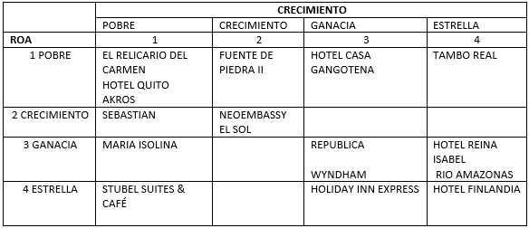
Cruce de variables crecimiento y rentabilidad
Cruce de variables 2013-2014
Elaborado: Autores
Continúa

Slide 65
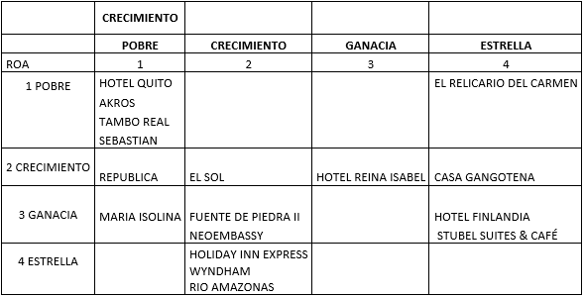
Cruce de variables crecimiento y rentabilidad
Cruce de variables 2015-2016
Elaborado: Autores
Continúa

Slide 66
Cruce de variables crecimiento y rentabilidad
Análisis del índice RevPar
Continúa

Slide 67
Cruce de variables crecimiento y rentabilidad

Slide 68
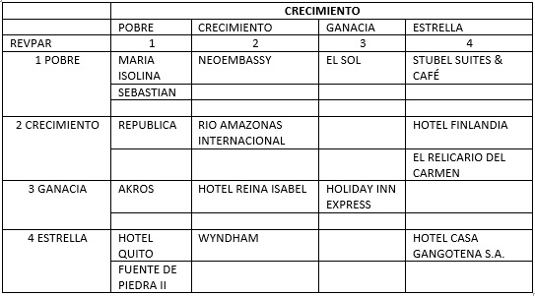
Cruce de variables crecimiento y rentabilidad
Cruce de variables 2015-2016
Elaborado: Autores
Continúa

Slide 69


CONCLUSIONES Y RECOMENDACIONES
PROPUESTA

Slide 70
Conclusiones
Cuentan con conocimientos básicos acerca de planificación estratégica, muestran herramientas básicas de gestión estratégica lo que conlleva a falencias en sus sistemas administrativos y financieros.
los índices de rentabilidad se estabilizan, poniendo un freno a la caída, sin embargo los índices de rentabilidad crecen de manera mínima, el nivel de rentabilidad no es el óptimo en la mayoría del sector.
Cruce de las variables polinómicas se llega a la conclusión de que existe incidencia directa entre ambas, es empírico y básico se concluye que se comprueba la hipótesis Ho
Se comprueba la teoría de Davidsson la cual indica que las empresas que se enfocan primero en alcanzar altos nivele de rentabilidad antes que alcanzar un gran crecimiento pueden llegar más rápido al estado óptimo de alto crecimiento y alta rentabilidad

Slide 71
Conclusiones
Mantener una revisión y análisis constante de los índices financieros
Adoptar un modelo definitivo de planificación estratégica , que cumpla con los objetivos rentables
apliquen el modelo administrativo propuesto en esta investigación , el cual esa basado en la planificación estratégica de Kaplan y Norton
Aplicar el proceso de planificación estratégica, tomando en cuenta todos sus conceptos, fases, estrategias y factores que puedan afectar o influir en el ejercicio.

Slide 72
Propuesta de estrategias empresariales

Slide 73
Objetivo Estratégico | estrategias | KPI | Definición Operacional | Metas | Iniciativa Estratégica/Proyectos | Responsable
Generar el manual de procesos de cada institución | Realizar el levantamiento de los procesos de cada àrea | Tiempo de levantamiento de los procesos | total de dìas de levantamiento de la informaciòn | 360 dìas | Elaboraciòn de los procesos de la instituciòn | G. Administrativo
 | Elaborar los mapas de procesos de las àreas a mejorar | Nùmero de mapas elaborados | total de mapas elaborados | 10 | Desarrollo de los manuales por cada àrea | G. Administrativo
 | Desarrollo de los manuales de procedimientos de cada àrea | % de avance de los manuales | (Nùmero de manuales elaborados/Total de manuales planificados)*100 | 50% | Diseño del manual general de procesos de la instituciòn | G. Administrativo
Diseñar el plan de capacitación Institucional | Elaborar el programa de capacitaciones de temas relevantes en la empresa | Tiempo de elaboración del programa de capacitaciones | Total de días de revisión y elaboración del programa de capacitación | 30 días | Brindar un servicio de capacitaciones interno y constante | G. Administrativo
 | Buscar empresas de capacitación en áreas relevantes | Número de empresas ofertantes aliadas para el servicio de capacitación | Total de empresas seleccionadas para el servicio de capacitación | 4 | Proponer alianzas estratégicas con empresas capacitadoras | G. Administrativo
 | Desarrollar el programa de capacitación al personal seleccionado | % de avance del programa de capacitación al personal | (número de empleados capacitados/ total de empleados a capacitar)*100 | 30% | Desarrollo de medidores de gestión para el personal capacitado | G. Administrativo

Slide 74
Diseñar un plan de satisfacción al cliente | Desarrollar encuestas de satisfacción y percepción del servicio al cliente | Numero de encuestas realizadas | Total de encuestas hechas a los huéspedes | 80 | Desarrollar modelos de encuestas con alternativas de modificación en pro del progreso del servicio | Talento Humano
 | Crear un buzón de sugerencias personalizado | Numero de sugerencias o quejas procesadas | Total de sugerencias ingresadas al sistema | 50 | Desarrollar un método de sugerencias on line | Talento Humano
 | Calificar al personal por la calidad de su servicio | Número de calificación | Se elige empleado del mes a la mayor calificación por parte del cliente al empleado | 1 | Crear un bono para el empleado del mes | Administrador
Diseñar políticas de análisis financieros | Desarrollar políticas de balances, estados e informes financieros. | Número de políticas desarrolladas | Total de políticas de balances | 10 | Establecer políticas definidas para todo el sistema financiero. | Contador General
 | Analizar indicadores de liquidez que nos ayuden a la toma de decisiones | Liquidez Corriente | Activo corriente/Pasivo corriente | >1 | Crear un área financiera para la organización | Contador General
 |  | Prueba Acida | (Activo corriente - Inventarios)/Pasivo corriente | >1 | Crear un área financiera para la organización | Contador General
 | Analizar indicadores de solvencia que nos ayuden a la toma de decisiones | Apalancamiento | Activo total/Patrimonio | De 1,5 a 2,5 | Crear un área financiera para la organización | Contador General
 |  | Endeudamiento del patrimonio | Pasivo total/Patrimonio | De 0,5 a 1 | Crear un área financiera para la organización | Contador General
 | Analizar indicadores de rentabilidad que nos ayuden a la toma de decisiones | Rentabilidad neta del activo (Dupont) | (Utilidad neta/Ventas)*(Ventas/Activo total) |  | Crear un área financiera para la organización | Contador General
 |  | Rentabilidad sobre el patrimonio (ROE) | Utilidad operacional/Patrimonio | >20% | Crear un área financiera para la organización | Contador General

Slide 75
Diseñar un modelo de panificación estratégica general para el sector hotelero analizado | Analizar metodologías de planificación estratégica | Numero de metodologías analizadas | Total de metodologías de planificación estratégica analizadas para su aplicación | 3 | Proponer un modelo fijo de planificación estratégica perdurable a lo largo del tiempo | G. Administrativo
 | Desarrollo de la metodología de planificación estratégica adoptada | Porcentaje desarrollado de la metodología escogida | (Porcentaje avanzado de la metodología/100% de la metodología)*100 | 70% | Establecer mejoras continuas en el modelo escogido para su mejor adaptación a la empresa. | G. Administrativo
 | Elaborar de un modelo de control | Porcentaje de avance del modelo de control | (Porcentaje avanzado del modelo de control/100% del modelo de control)*100 | 70% | Balance Scorecard | G. Administrativo
Rediseñar los planes de publicidad | Diseñar objetivos del plan de publicidad | Numero de objetivos diseñados | Total de objetivos de publicidad diseñados | 4 | Diseñar un plan estratégico de Marketing para la empresa | G. Administrativo
 | Establecer estrategias de publicidad | Numero de estrategias establecidas | Total de estrategias de publicidad establecidas | 4 |  | G. Administrativo
 | Definir un presupuesto de publicidad | % de ocupación del presupuesto | (Presupuesto utilizado/Total presupuesto)*100 | 100% |  | G. Administrativo
 | Desarrollar las estrategias | % de desarrollo de estrategias | (Estrategias desarrolladas/total de estrategias)*100 | 100% |  | G. Administrativo

Slide 76
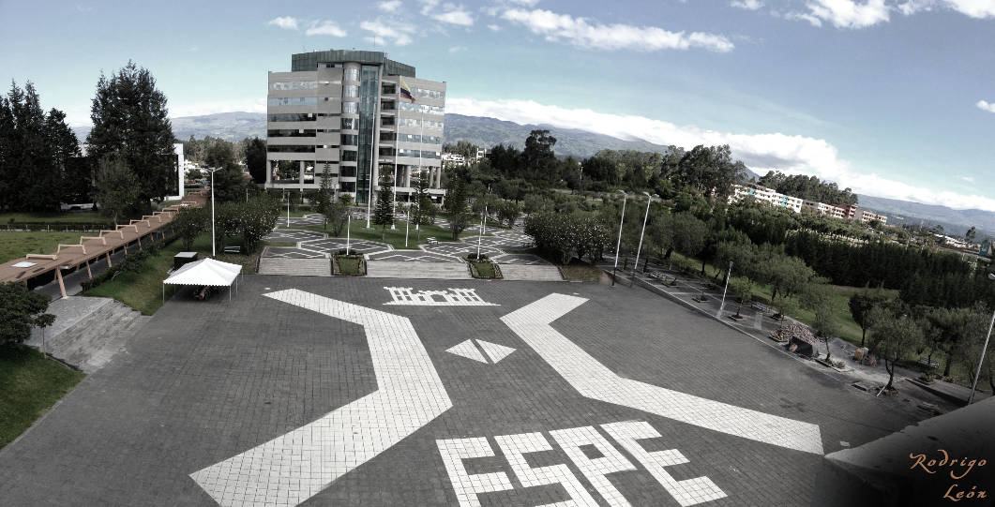
Agradecemos su valiosa atención

